Slide 1
BİLGİSAYAR AĞLARI

Slide 2
BİLGİSAYAR AĞI NEDİR?
İki ya da daha fazla bilgisayarın bağlanarak bilgi paylaşımı veya iletişimi için oluşturduğu yapıya “Bilgisayar Ağı” denir.

Slide 3
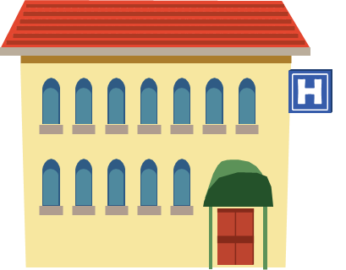
Okul
Banka
Hastane
Kütüphane
NERELERDE KULLANILIR?

Slide 4
NEDEN KULLANILIR?

Slide 5
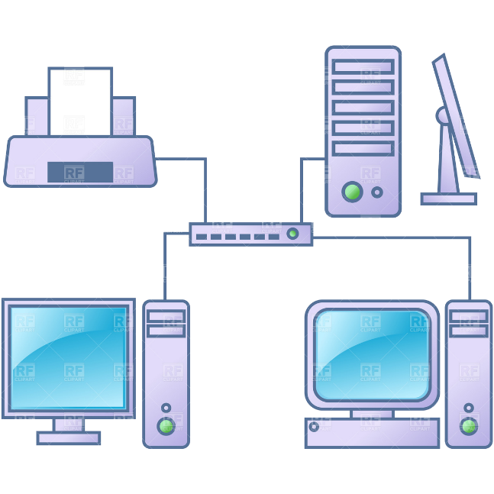
NEDEN KULLANILIR?
Bir bilgisayar ağı kurmanın en temel nedeni, ağdaki bilgisayarlar arasında iletişim kurmaktır.

Slide 6
DOSYA PAYLAŞIMI
Bu dosyalar, müzik, resim, video olabilir.
Peki, neden dosya paylaşımına ihtiyaç duyulur?

Slide 7
ÇEVRE BİRİMLERİNİN PAYLAŞIMI
Her bilgisayarda ayrı ayrı yazıcının bulundurulması genel maliyeti arttırabilir. Bu nedenle, ağda paylaşılan bir yazıcıyı diğer bilgisayarlarda kullanabilir.

Slide 8
UYGULAMA YAZILIMI PAYLAŞIMI
Birbirleriyle iletişim kuran yazılım, oyun vs. vardır.

Slide 9
İLETİŞİM KURMAK
Birbirinden uzak şehirlerde bulunan insanlar, bilgisayar ağlarını kullanarak yazılı veya görüntülü konuşma şeklinde iletişime geçebilir.

Slide 10
AĞ TÜRLERİ NELERDİR?
Bilgisayar ağlarını, ağın büyüklüğüne göre üç gruba ayırabiliriz:
YEREL ALAN AĞI
METROPOL ALAN AĞI
GENİŞ ALAN AĞI

Slide 11
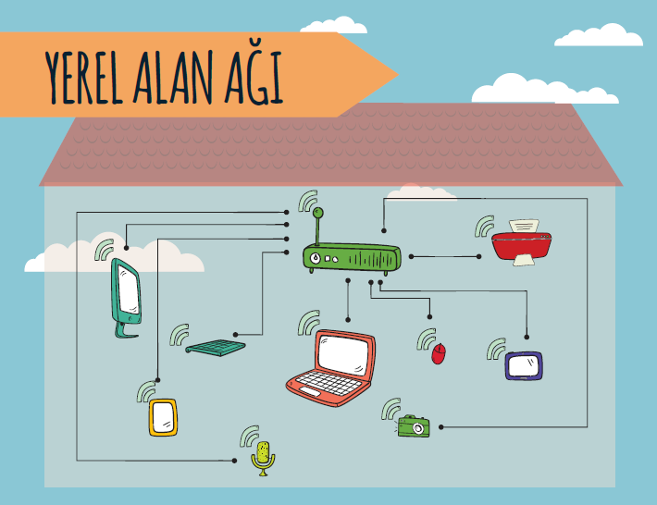

Slide 12
YEREL ALAN AĞI
Birbirine yakın mesafedeki; aynı binada veya aynı oda içerisinde bulunan bilgisayarların bağlanmasıyla oluşturulan ağlardır.

Slide 13
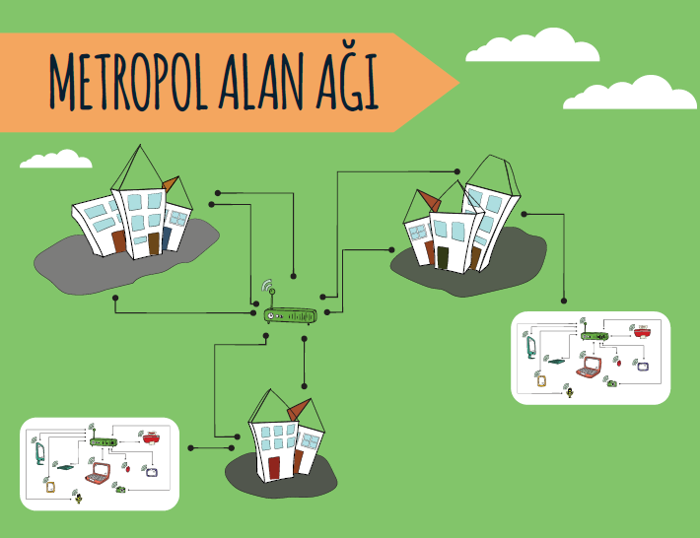

Slide 14
METROPOL ALAN AĞI
Bir şehir ya da geniş bir mekanda bulunan Yerel Alan Ağlarının birbirine bağlanmasıyla oluşan ağ türüdür.

Slide 16
GENİŞ ALAN AĞI
Birbirine çok uzak mesafedeki bilgisayar veya ağların bağlanmasıyla oluşan ağ türüdür.

Slide 17
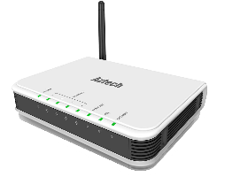
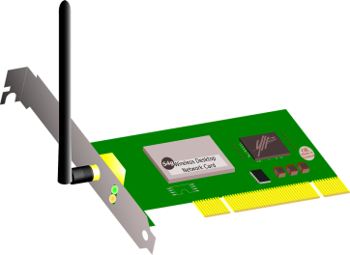
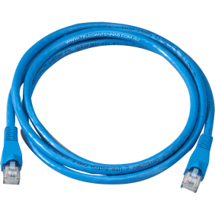
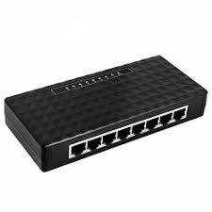
AĞ BİLEŞENLERİ NELERDİR?
MODEM
AĞ KARTI
AĞ KABLOSU
DAĞITICI

Slide 18
PEKİ BUNLAR NEDİR?
MODEM >> Bilgisayarların telefon hattı üzerinden internete bağlanmasını sağlayan elektronik cihaza denir
AĞ KARTI >> Bir bilgisayarın ağ üzerindeki diğer araçlarla veri alışverişini sağlayan iç donanım birimine denir
AĞ KABLOSU >> Ağ kartından çıkan veri ağ kablosu yolu ile modeme ulaştırılır
DAĞITICI (SWİTCH)>> Bilgisayarların ve diğer ağ birimlerinin birbirlerine bağlanmasına olanak sağlayan ağ donanım birimine denir. Kısaca çoğaltıcı denebilir. Örneğin interneti çoğaltmak için kullanılabilir

Slide 19
İNTERNET TARAYICIS NEDİR?
İnternete girmemizi sağlayan yazılımlardır. Bazı internet tarayıcıları;
Mozilla Fireox
Google Chrome
Yandex
Safari
Opera
İnternet Explorer

Slide 20
İNTRANET NEDİR?
Sadece belirli bir kuruluş içindeki bilgisayarları, yerel alan ağlarını (LAN) ve geniş alan ağlarını
(WAN) birbirine bağlayan, çoğunlukla TCP/IP tabanlı ağlara denir.

Slide 21
BUGÜN NE ÖĞRENDİK?
Bilgisayar ağlarının amacını,
Nerelerde kullanıldığını,
Neden kullanıldığını,
Kullanılacak teknolojileri öğrendik.
Hazırlayan:
bilisimciruh.com

Slide 22
ETKİNLİKLER
BOŞLUK DOLDURMA ETKİNLİĞİ
BOŞLUK DOLDURMA ETKİNLİĞİ 2
TEST 1
TEST 2
TEST 3
Hazırlayan:
bilisimciruh.com

